Slide 2
فصل سوم : مدیریت کسب وکار (انواع شرکت های تجاری )
آموزشكده فني و حرفه اي پسران استهبان
واحد درسی : کار آفرینی
استاد درس :جناب آقای مهندس علی واقفی
ارائه دهنده : حمیدرضا نام آور و محمد میرشکاری

Slide 3
تجارت چیست ؟ جارت یا دادوستد انتقال مالکیت کالا و خدمات از یک شخص یا نهاد به دیگری به ازای دریافت چیزی از خریدار است. به طور کلی هرگونه عملی (قابل سنجش و اندازه گیری مادی) را که اشخاص در مقابل کالا یا خدمتی، کالا یا خدمتی را واگذار نموده و هر دو طرف به هنگام این عمل راضی باشند تجارت گفته می‌شود. تجارت به دو قسمت تجارت داخلی و تجارت خارجی تقسیم می‌شود. در عرف معمول به تبادل کالاها یا خدمات تجارت اطلاق می‌شود و برای بهتر معامله کردن در زمان لازم و محدود نیاز به اطلاعات و مدیریت کردن اطلاعات جهت رسیدن به هدف است. تجارت سازوکاری است که هسته سرمایه داری را تشکیل می‌دهد.

Slide 4
انواع شرکت های تجارتی براساس ماده 20 قانون تجارت شرکت های تجارتی عبارتنداز :
1- شرکت سهامی
2 – شرکت با مسئولیت محدود
3 – شرکت تضامی
4 – شرکت مختلطا غیر سهامی
5 – شرکت مختلط سهامی
6- شرکت نسبی
7- شرکت تعاونی تولید و مصرف

Slide 5
شرکت سهامی : (ماده 1 قانون اصلاح موادی از قانون تجارت) : شرکت سهامی - شرکتی است که سرمایه آن به سهام تقسیم شده و مسئولیت صاحبان سهام محدود به مبلغ اسمی سهام آنهاست.

Slide 6
شرکت با مسئولیت محدود: ( ماده 94 قانون تجارت): شرکت با مسئولیت محدود - شرکتی است که بین دو یا چند نفر برای امور تجارتی تشکیل شده و هر یک از شرکاء بدون اینکه سرمایه به سهام یا قطعات سهام تقسیم شده باشد فقط تا میزان سرمایه خود در شرکت مسئول قروض و تعهدات شرکت هستند.

Slide 7
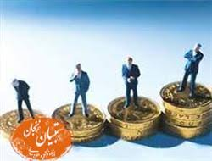
شرکت تضامنی: (ماده 116 قانون تجارت): شرکت تضامینی - شرکتی است که تحت اسم مخصوص برای امور تجارتی بین دو یا چند نفر با مسئولیت تضامنی تشکیل می‌شود: اگر دارایی شرکت برای تادیه تمام قروض کافی نباشد هریک از شرکاء مسئول پرداخت تمام قروض شرکت است. هر قراری که بین شرکاء برخلاف این ترتیب داده شده باشد در مقابل اشخاص ثالث کان لم یکن است.

Slide 8
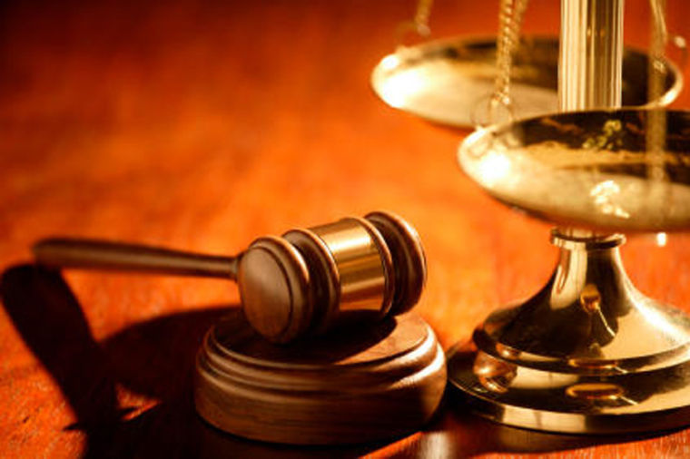
شرکت مختلط غیر سهامی ( ماده 141 قانون تجارت) : شرکت مختلط غیر سهامی - شرکتی است که برای امور تجارتی تحت اسم تجارتی مخصوص بین یک یا چند نفر شریک ضامن و یک یا چند نفر شریک با مسئولیت محدود بدون انتشار سهام تشکیل می‌شود. شریک ضامن مسئول کلیه قروضی است که ممکن است علاوه بر دارایی شرکت پیدا شود. شریک با مسئولیت محدود کسی است که مسئولیت او فقط تا میزان سرمایه‌ای است که در شرکت گذارده و یا بایستی بگذارد. در اسم شرکت باید عبارت شرکت مختلط و لااقل اسم یکی از شرکاء ضامن قید شود.

Slide 9
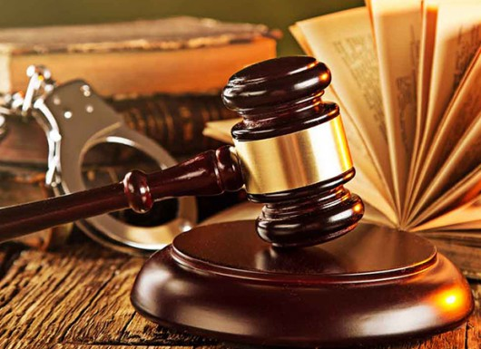
شرکت مختلط سهامی: ( ماده 162 قانون تجارت) : شرکت مختلط سهامی - شرکتی است که تحت اسم مخصوصی بین یک عده شرکای سهامی و یک یا چند نفر شریک ضامن تشکیل می‌شود. شرکاء سهامی کسانی هستند که سرمایه آنها به صورت سهام یا قطعات سهام متساوی القیمت درآمده و مسئولیت آنها تا میزان همان سرمایه است که در شرکت دارند.شریک ضامن کسی است که سرمایه او به صورت سهام در نیامده و مسئول کلیه قروضی است که ممکن است علاوه بر دارائی شرکت پیدا شود.

Slide 10
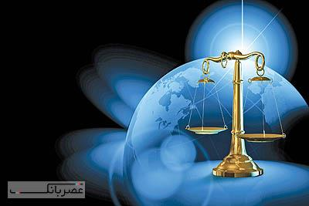
شرکت نسبی: ( ماده 183 قانون تجارت) : شرکت نسبی - شرکتی است که برای امور تجارتی تحت اسم مخصوص بین دو یا چند نفر تشکیل و مسئولیت هر یک از شرکاء به نسبت سرمایه‌ای است که در شرکت گذاشته است.

Slide 11
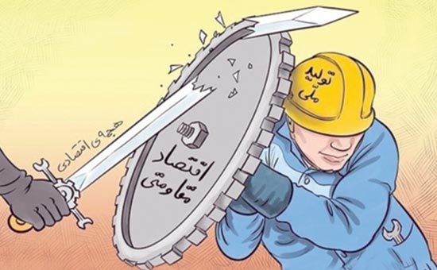
شرکت تعاونی تولید و مصرف: ( ماده 190 قانون.تجارت) : شرکت تعاونی تولدی و مصرف - شرکت تعاونی تولید شرکتی است که بین عده‌ای از ارباب حرف تشکیل می‌شود و شرکاء مشاغل خود را برای تولید و فروش اشیاء یا اجناس به کار می‌برند. شرکت تعاونی مصرف شرکتی است که برای مقاصد ذیل تشکیل می‌شود: 1- فروش اجناس لازمه برای مصارف زندگانی اعم از اینکه اجناس مزبوره را شرکاء ایجاد کرده یا خریده باشند. 2- تقسیم نفع و ضرر بین شرکاء به نسبت خرید هر یک از آنها. با اینکه هر یک از این هفت نوع شرکت کاربرد و استفاده خاصی دارند و در تجارت روزمره نیز کاربرد دارند اکثر متقاضیان ثبت شرکت به دنبال ثبت شرکت های سهامی خاص، عام، با مسئولیت محدود و تعاونی هستند بر این اساس در این دوره بیشتر بر جزئیات این دسته از شرکت ها تکیه می‌کنیم.

Slide 12
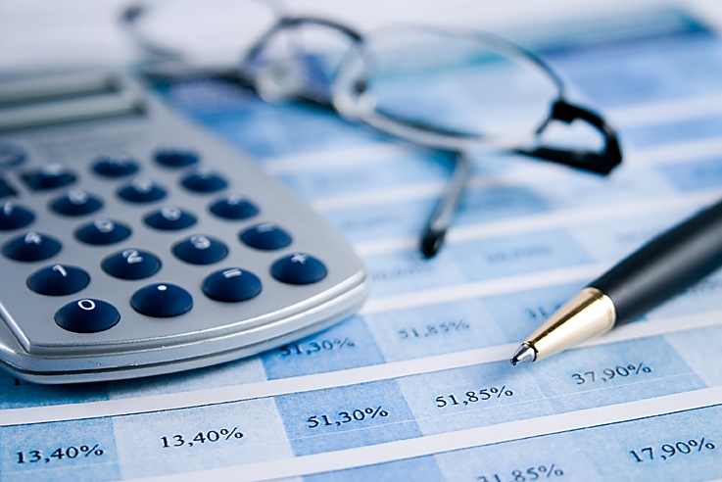
نواع شرکت‌های سهامی :
شرکت سهامی به دو نوع تقسیم می‌شود:
نوع اول- شرکت‌هایی که موسسین آن‌ها قسمتی از سرمایه شرکت را از طریق فروش سهام به مردم تامین می‌کنند این گونه شرکت‌ها شرکت سهامی عام نامیده می‌شوند.
نوع دوم- شرکت‌هایی که تمام سرمایه آن‌ها در موقع تاسیس منحصراً توسط موسسین تامین گردیده است. این گونه شرکت‌ها شرکت سهامی خاص نامیده می‌شوند.
اصولا در کلیه شرکت‌های سهامی:
شرکت سهامی شرکت بازرگانی محسوب می‌شود ولو این که موضوع عملیات آن بازرگانی نباشد.
در شرکت سهامی تعداد شرکاء نباید از سه نفر کمتر باشد.
اصطلاح شرکت سهامی عام یا خاص باید قبل از نام شرکت و یا بعد از آن بدون فاصله با نام شرکت در کلیه اوراق و اطلاعیه‌ها و آگهی‌های شرکت به طور خوانا قید شود.
موسسین شرکت سهامی نسبت به کلیه اعمال و اقداماتی که به منظور تاسیس و به ثبت رسانیدن شرکت انجام می‌دهند مسئولیت تضامنی دارند.

Slide 13
نحوه ثبت شرکت ها : شرکت از زمانی تشکیل می شود که دو یا چند نفر قصد تشکیل آن را داشته باشند بنابراین قصد و نیت ایشان ملاک تشکیل است اما از نظر مقررات و ضوابط اداری طی نمودن مراحلی چند جهت تأسیس یک شرکت یا مؤسسه ضروری است تا این شرکت بر روی کاغذ نوشته شود و در دفاتر اداره ثبت شرکت ها ثبت گردد .

Slide 14
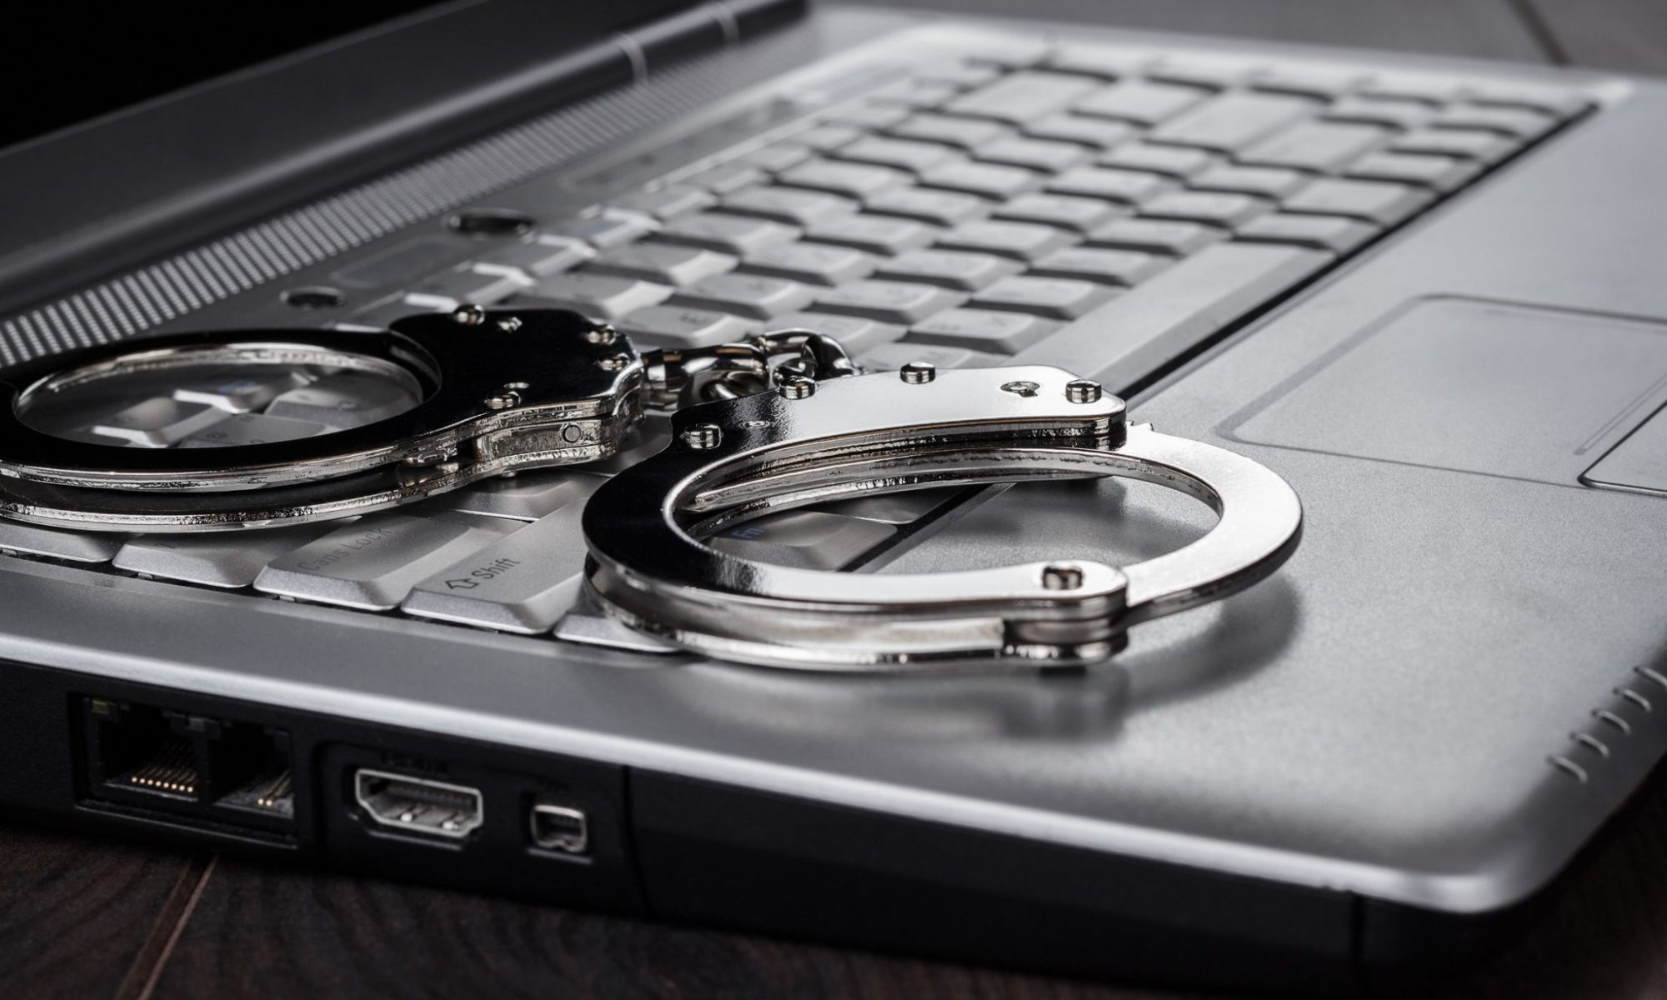
حق نشر ، حق تکثیر یا کپی رایت حق نشر، حقّ تکثیر یا کپی رایت (به انگلیسی Copyright)، مجموعه‌ای از حقوق انحصاری است که به ناشر یا پدیدآورنده یک اثر اصل و منحصربه‌فرد تعلق می‌گیرد و حقوقی از قبیل نشر، تکثیر و الگوبرداری از اثر را شامل می‌شود. در بیشتر حوزه‌های قضایی، حق نشر از آغاز پدید آمدن یک اثر به آن تعلق می‌گیرد و نیازی به ثبت اثر نیست. معادل این حق در نظام‌های حقوقی پیرو حقوق مدون حق مؤلف است. دارندگان حق تکثیر برای کنترل تکثیر و دیگر بهره‌برداری‌ها از آثار خود برای زمان مشخصی حقوق قانونی و انحصاری دارند و بعد از آن اثر وارد مالکیت عمومی می‌شود. هرگونه استفاده و بهره‌برداری از این آثار منوط به دریافت اجازه از ناشر یا پدیدآورندهٔ آن اثر می‌باشد، استفاده در شرایطی که طبق قانون محدودیت یا استثنایی وجود دارد، مانند استفاده منصفانه ، به دریافت اجازه از دارنده حق تکثیر نیاز ندارد. دارنده حق تکثیر می‌تواند حقوق خود را به شخص دیگری منتقل کنند. در بعضی از حوزه‌های قضایی، حقوق اخلاقی یا حقوق معنوی پدیدآورندگان نیز به رسمیت شناخته می‌شود، مانند حق یاد شدن برای اثر.

Slide 15
حق اختراع حق اختراع حقی است که مخترع و سازنده اثر اختراعی در اثر ثبت اختراع و به صورت انحصاری و موقت و مشروط به رعایت تکالیف مقرر در قوانین مربوط در جهت استعمال، انتقال، فروش، عرضه، واردات و اعطای مجوز بهره‌برداری به دست می‌آورد. در قانون ثبت علایم و اختراعات ایران مصوب ۱/۴/۱۳۱۰ تعریفی از حق اختراع به عمل نیامده‌ است. در پیش نویس لایحه ثبت اختراع ایران نیز تعریفی از حق اختراع وجود ندارد؛ لیکن اختراع را تعریف نموده‌ است. طبق جزء الف بند ۲ ماده یک این لایحه «اختراع به معنای فکر یک مخترع است که در زمینه فناوری راه حل عملی برای یک مساله خاص ارائه می‌کند.» برای اینکه قانون از حق اختراع حمایتهای لازم را به عمل آورد، مخترع باید اختراع خود را به ثبت برساند.

Slide 16
تبدیل مشاغل کوچک به بزرگ 1- ایجاد : اساس فرایند کار آفرینی در این مرحله شکل میگرند و شامل فعالیت های اولیه کسب و کار می شود این مرحله علاوه بر توجه ویژه به خلاقیت به جمع آوری سایر منابع کار آفرینی هم توجه می شود 2- مرحله رشد (رشد ) : دراین مرحله برای ایجاد برنامه های تجاری رسمی جمع آوری سرمایه انجام فعالیت بازایابی و ایجاد فعالیت کار آفرینی توجه ویژه ای میشود . 3- مرحله بلوغ یا تبیت : دراین رهبری تک نفر کار آفرینی به مدیریت گروهی تغییر می کند بیشترین سود کشور بالاترین میزان فروش بالاترین سهم از محصول 4- مرحله افول : در این مرحله بی توجهی مشتریان به کالا افزایش پیدا می کند سازمان و تولیه سهم از محصول خود را بازار دست می دهد فروش به کاهش محصول نزدیک میشود و مرگ محصول نزدیک می شود . 5- مرحله مرگ : سود شرکت تبدیل به زیان فروش کاهش پیدا کرده است ، مرحله رهایی یافت به مرحله اول چرغه مرحله ایجاد است (که نتجه تولید یک محصول جدید می باشد ) رسید

Slide 17
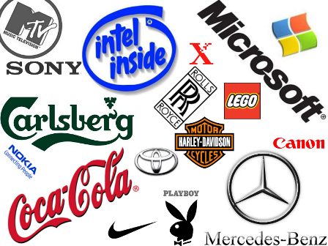
علامت تجاری چیست؟ علامت تجاری نشانی است که قادر است کالاهای تولیدی یا خدمات ارائه شده توسط یک شخص/بنگاه را از کالاها یا خدمات سایر بنگاه‌ها با اشخاص متمایز نماید. طبق ماده 30 قانون علامت‌، علامت جمعي و نام تجاري عبارتند از: الف ـ علامت يعني هر نشان قابل رؤيتي كه بتواند كالاها يا خدمات اشخاص حقيقي يا حقوقي را از هم متمايز سازد. ب ـ علامت جمعي يعني هر نشان قابل رؤيتي كه باعنوان علامت جمعي در اظهارنامه ثبت معرفي شود و بتواند مبدأ و يا هرگونه خصوصيات ديگر مانند كيفيت كالا ياخدمات اشخاص حقيقي و حقوقي را كه از اين نشان تحت نظارت مالك علامت ثبت شده جمعي استفاده مي‌كنند متمايز سازد. ج ـ نام تجارتي يعني اسم يا عنواني كه معرف و مشخص‌كننده شخص حقيقي ياحقوقي باشد.

Slide 18
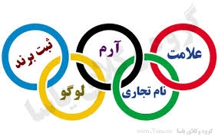
مزایای ثبت علائم تجاری 1- تضمین می‌کند که مشتریان می‌توانند محصولات را از یکدیگر تشخیص دهند. 2- شرکت‌ها را قادر می‌سازد محصولات‌شان را از یکدیگر متمایز سازند. 3-ابزار بازاریابی و اساس ایجاد وجهه و شهرت شرکت‌ها هستند. 4- اجازه استفاده از آنها به اشخاص ثالث داده می‌شود و منبع مستقیم درآمد از محل حق امتیازها می‌باشند. 5- جزء ضروری موافقت‌نامه‌های اعطای نمایندگی هستند. 6- ممکن است دارائی ازرشمند کسب و کار باشند 7-شرکت‌ها را تشویق می‌کنند در حفظ یا بهبود کیفیت محصولات سرمایه‌گذاری کنند. 8- ممکن است برای دریافت وام مفید باشند.

Slide 19
دلایل حمایت از علائم تجاری و حقوق ناشی آن : با اینکه اکثر کسب و کارها به اهمیت استقاده از علائم تجاری به منظور تمیز دادن محصولات‎شان از محصولات رقبا پی برده‌اند، همه آنها اهمیت حمایت از علائم تجاری از طریق ثبت را درک نکرده‌اند . پس از ثبت علامت طبق قانون ثبت علائم تجاری شخص/شرکت حق انحصاری پیدا میکند، بموجب آن می‌توانید از عرضه کالاهای یکسان یا مشابه توسط اشخاص ثالث تحت علائم تجاری که عین یا به طریق گمراه کننده‌ای مشابه علامت تجاری شما هستند جلوگیری نماید. اگر علامت تجاری ثبت نشود، شرکت‌های رقیب از همان علامت یا علامتی که شباهت آن با علامت مزبور به اندازه‌ای است که موجب گمراهی خواهد شد برای همان کالا یا کالاهای مشابه استفاده خواهند کرد و در نتیجه سرمایه‌گذاری در بازاریابی یک محصول ممکن است به هدر رود. اگر یکی از رقیبان از علامت تجاری یکسان یا مشابه علامت تجاری استفاده کند، ممکن است مشتریان تصور کنند آن محصول متعلق به همان شرکت است و در نتیجه کالای رقیب را خریداری کند. این امر نه تنها سود شخص/شرکت را کاهش خواهد داد و مشتریان را گمراه خواهد کرد بلکه به شهرت و وجهه آسیب خواهد زد – بخصوص اگر محصول رقیب کیفیت نازلی داشته باشد . با توجه به ارزش علائم تجاری و اهمیتی که یک علامت تجاری ممکن است در تعیین میزان موفقیت یک محصول در بازار داشته باشد، تضمین اینکه در بازارهای مربوط به ثبت رسیده باشد بسیار ضروری است . بعلاوه، تفویض اجازه استفاده از یک علامت تجاری ثبت شده به شرکت‌های ثالث بسیار آسان‌تر است و در نتیجه می‌تواند منبع درآمد بیشتری برای شرکت/شخص بوجود آورد یا اساس انعقاد یک موافقت‌نامه اعطای نمایندگی فروش باشد. گاهی اوقات، یک علائم تجاری ثبت شده که در میان مشتریان از شهرت خوبی برخوردار است. ممکن است به منظور دریافت منابع مالی یا وام از موءسسات مالی استفاده شود که بطور فزاینده‌ای از اهمیت علائم برای موفقیت کسب و کار آگاه می‌شوند .

Slide 20
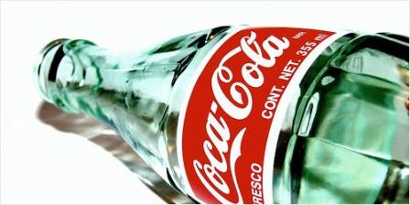
نام تجاری چیست ؟ "نام تجاری از هویت و خصوصیات منحصربه‌فردی برخوردار است که مجزا از کمپانی و نام کالاست. نام تجاری چیزی فراتراز نام‌ها، نشانه‌ها، و شعارهاست." هر نام تجاری یک اسم خاص است که این اسم می‌تواند برگرفته از نام اجتماع، شهر، گروه یا یک فرد باشد، حتی نام شما نیز می‌تواند یک نام تجاری باشد. در واقع یک نام تجاری باید به اندازه‌ای در ذهن‌ها نقش ببندد که با شنیدن نام آن کالا یا سرویس، سریعاً برای ما تداعی شود، مانند کاری که کوکاکولا کرده‌است. امروزه مدیران شرکت‌ها درک کرده‌اند که مارک تجاری شرکت آنها تنها یک مفهوم مطلق و خشک و خالی نیست بلکه یک دارایی و ثروت اندیشمند برای شرکت به‌شمار می‌رود. مارک تجاری جهانی عموماً هویت معیارها و جایگاه مشابهی در سراسر جهان دارند، حتی اگر راهبردهای تولید و ارتباطات با تفاوت‌های جزئی فرهنگ‌ها تطابق داده شود. مارک تجاری جهانی به مصرف کنندگان هویت و جایگاه مشابهی را درسراسر جهان ارائه می‌کند در حالی که مارک تجاری بین‌المللی موقعیت یا هویت مارک‌های تجاری خود راجهت متناسب شدن با مخاطبان مختلف تغییر می‌دهد. مانند مک دونالد که یک مارک تجاری بین‌المللی است، چون لیست غذایی آن با توجه به فرهنگ هر کشور تغییر می‌کند.اما کوکاکولا یک مارک تجاری جهانی است که در همه جا آن مجصول را با همان کیفیت ارائه می‌دهد.

Slide 21
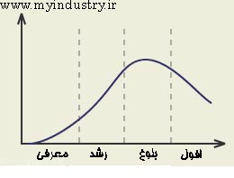
چرخه حیات مارک تجاری و مدیریت محصول : وقتی محصول جدیدی معرفی می‌شود، در ابتدا میزان فروش کمی پائین است اما وقتی آگاهی بازار افزایش می‌یابد، این میزان شروع به بالا رفتن کمک می‌کند. بعد از این مرحله مقدماتی(جنینی) فروش بازار به سرعت بالا می‌رود، چون تقاضا افزایش می‌یابد و تولیدکنندگان دیگر وارد می‌شوند، که به آن مرحله (رشد) می‌گویند. سپس بازار کامل می‌شود چون سرعت فروش پایین می‌آید، رقابت تولیدکنندگان افزایش می‌یابد (مرحله تکامل)حال اگر بعد از این مرحله ابتکار یا ایده جدیدی برای ارائه محصول وجود نداشته باشد به علت اشباع بازار و کم شدن تقاضا، چرخه حیات مارک تجاری به پایان رسیده و به سرعت پایین می‌آید (اشباع). مارک تجاری می‌تواند استراتژی شرکت را شکل دهد و به نوعی کمک کند تا مسوولین شرکت بفهمند چه نوع نوآوری و ابتکار عملی در سایه مارک تجاری شرکت مناسب است و کدام نوآوری‌ها تناسب لازم را ندارند

Slide 22
مدیریت علائم تجاری: به علت ماهیت پویای بازار جهانی امروز، مدیریت مارک تجاری کار بسیار پیچیده‌ای شده‌است. در سال‌های اخیر نقش و اهمیت مدیریت مارک تجاری تغییرات زیادی به صورت زیر کرده‌است: الف- مدیریت ارتباط با مشتری (CRM ): برخلاف گذشته که توجه بر محصولات تولید شده بود نه خواستهٔ مشتری، امروزه توجه مدیران به نیاز بازار و مشتری است نه بر محصول ارائه شده. چون ثابت شده‌است که مشتریان در تعیین موفقیت یا شکست مارک تجاری نقش مؤثری دارند. ب- مدیریت بازار و گروه: به علت توجه بازار و نه مشتری، مدیریت محصول به سمت مدیریت گروه می‌رود و برای مدیریت مارک تجاری می‌توان از روش صنعت متقاطع استفاده کرد. ج- مدیریت مارک تجاری بین‌المللی: تاکید بر مارک تجاری جهانی به جای علائم محلی بسیار مؤثرتر است و برای نیل به این هدف باید در ابتدا مارک‌های تجاری را که به صورت بین‌المللی شده‌اند گسترش داده و به مارک تجاری جهانی تبدیل کنیم.

Slide 23
بازاریابی : بازاریابی بین المللی درباره اقتصاد هر کشور مطالعه می کند ، دو عامل اقتصادی وجود دارد که بیانگر میزان جذابت بازار کشور است . اولین عامل ، ساختار صنعتی کشور است ساختار صنعتی نقش بسزایی در تعیین نیاز کشور به کالا ها ئ خدمات ها و شکل دهی به سطح در آمد اشتغال آن کشور دارد چهار نوع ساختار صنعتی وجود دارد که عبارتنداز :
1- اقتصاد در حال صنعتی شدن
2- اقتصاد صادر کنند گان مواد اولیه
3- اقتصاد صنعتی
4- اقتصاد معیشتی

Slide 24
دومین عامل اقتصادی ، توریع در آمد کشور است بازاریاب بین المللی ممکن است با 4 الگوی متفاوت توزیع در آمد کشور ها مواجه شود این چهار نوع توزیع در آمد به شرح زیر است :
1- در آمد همه خانواده ها بسیار کم است .
2- در امد اکثر خانواده ها بسیار کم است .
3- در آمد تعدادی از خانواده ها بسیار کم ، تعدادی بسیار زیاد است است .
4- در آمد تعدادی از خانواده ها بسیار کم ، تعدادی متوسط و تعدادی زیاد است است .

Slide 25
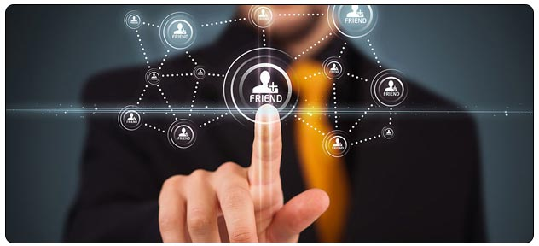
بازاریابی چیست ؟ ‌بازاریابی یعنی ‌همگراسازی ‌همه ‌فعالیت‌های ‌شرکت ‌در ‌مسیر ‌فروش ‌بیشتر. در واقع مهم نیست که بازاریابی را چه تعریف کنیم. مهم این است که بدانیم نمی‌شود در دنیای مدرن امروز بدون بازاریابی به فعالیت اقتصادی ادامه داد و باز مهم تر این که: بازاریابی همان تبلیغات نیست! بازاریابی ارایه محصول یا خدمت مناسب در بازار مناسب با قیمت مناسب است. ضمن این که اقدامات تبلیغاتی کوتاه مدت را نباید با بازاریابی اشتباه گرفت، در بازاریابی باید از مفاهیم ، تعاریف روشن داشت و به زمین و زمان به صورت بلندمدت نگریست. آن چه در این مقاله می خوانید محصول مطالعه یک کتابچه در زمینه بازاریابی است که رئوس مهم آن را برایتان آورده‌ام. این کتابچه از انتشارات اکسپرسیس وربیس است.

Slide 26
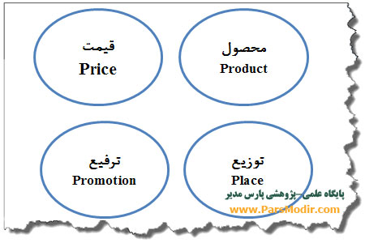
آمیخته بازاریابی(Marketing Mix): مدل آمیخته بازاریابی که بسیاری آنرا با نام بازاریابی 4P می شناسند، ابزاری توانمند است که می تواند به بازار یابان در تعریف استراتژیهای بازاریابی کمک کند. بازاریابان از این تعریف برای تعیین پاسخ های مناسب به بخشهـای مـورد نظرشان در بازار استفاده می کنند. مدل 4P از چهار بخش مهم تشکیل شده است که آغاز همه آن ها با حرف P است:‌ محصول Product)، قیمت Price))، نحوه توزیع(Place) و ترفیع ((Promotion نبایـد فراموش کرد که آمیخته بازاریابی آن دسته از عواملی است که همگی در کنترل مدیریت اند و میتوان ادعا کرد که اکثر برنامه ها و تصمیمات بازاریابی براساس یکی از این چهار زمینه اتخاذ می شوند. از آنجا که این چهار عامل در کنترل مدیریت است، وی میتواند با ایجاد تغییر در آنها به سطح رضایت بالاتری در بین مشتریان خود دست یابد و احتمالا سهم خود را از بازار افزایش دهد. عوامل آمیختگی بازار مانند رنگ های موجود روی یک پالت رنگ روغن هستند که برای ایجاد یک اثر هنری باید به تناست از آن ها استفاده کرد.

Slide 27
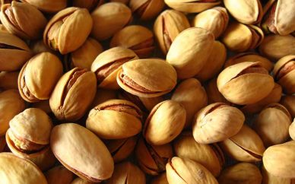
محصــــول از نظر تاریخی این تصور وجود داشته است که محصول خوب خودش فروش می رود. در دنیای پر رقابت امروز که بازارها شاهد رقابت شدیدی بین تولید کنندگان و فروشندگان مختلف است ، محصول بد چندان مفهومی ندارد و بعلاوه قوانین حمایت از مشتریان نیز، مشکلات را بـرای تولید کنندگان محصولات بی کیفیت بیش از پیش می کند. در اینجا عامل “محصول” بیشتر ناظر بر میزان تطابق بیم محصول و ویژگیهایش با نیازها وخواستهای مشتری است. به هر صورت منظور از “محصول” در آمیخته بازاریابی آن بخش از ویژگیهای فیزیکی و کارکردی محصول است که می توان برخی از آنها را اینگونه برشمرد : برند، کارکرد، مدل، کیفیت، ایمنی، بسته بندی، پشتیبانی وگارانتی و لوازم جانبی. پرواضح است که تصمیمات مربوط به این آمیخته بازاریابی می تواند اصلاح مشکلات محصول ، افزایش کارایی ، افزایش ایمنی ، طراحی زیباتر محصول، بهبود شرایط گارانتی و باشد … تصمیماتی که می تواند منجر به موفقیت و شکست محصول در بازار شود.

Slide 28
قیمـــت در ایـنجا می توان پیرامون استراتژیهای قیمت گذاری محصــول صحبت کرد. عمر رقابت بر سر قیمت، به اندازه عمر بشر اسـت و نقـش این آمیخته بازاریابی را نمی توان به هیچ وجه انکار کرد. برخی از نمونه های تصمیم گیری پیرامون آمیخته قیمت در بازار یابی بدین شرح است : استراتژی قیمت گذاری، پیشنهاد قیمت خرده فروشی، قیمت عمده فروشی و انعطاف پذیری قیمت.

Slide 29
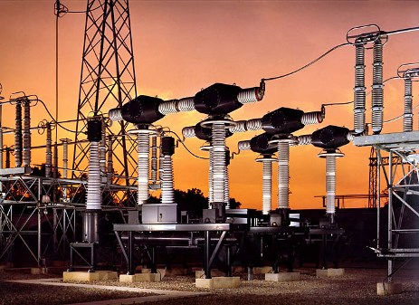
توزیـــع : همانطور که از نامش پیداست، توزیع محصول به مشتری در نقاط مختلـف است و سیستمهای توزیع می تواند عامل کلیــدی در موفقیت یا شکست محصول و به تبعیت از آن شرکت و سازمان باشد.

Slide 30
ترفیـع: ترفیــع ، در نگاه اول درک مفهومش مشکل تر باشد . ترفیع آن دستــه شاید در بین آمیخته های بازاریابی چهارمین یعنی اقداماتی است که به منظور ایجاد ارتباط با مشتری صورت می گیرد. این ارتبـاط به منظور ایجاد احساس و ادراک مثبت در مشتریان هــدف صورت می گیرد . باید دقت داشت که تحلیل نقطه سر به سری در اقدامات ترفیعی شرکت همچنین بررسی میزان ارزش مشتری هایی که پس از برنامه های ترفیع به وجود می آیند ، اهمیت خاصی دارد. برخی از اقدامات ترفیع بدین شرح است : تبلیغات، فروش شخصی، نیروهای فروش و…

Slide 31
پایان
END

